Slide 1

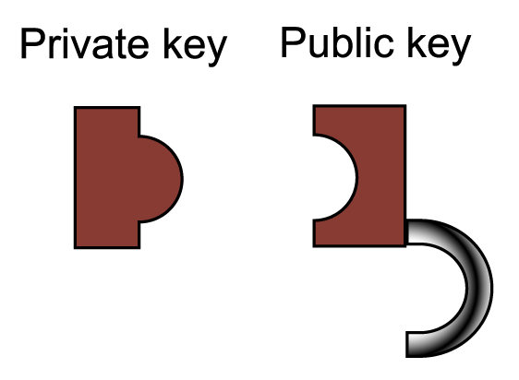
Public Key Cryptografie
Cryptografie

Slide 2
Herhaling
Conventionele encryptiemodel
Steganografie
Substitutie (Caesar, Vigenère) en transpositiesystemen
DES
3DES
AES
IDEA

Slide 3
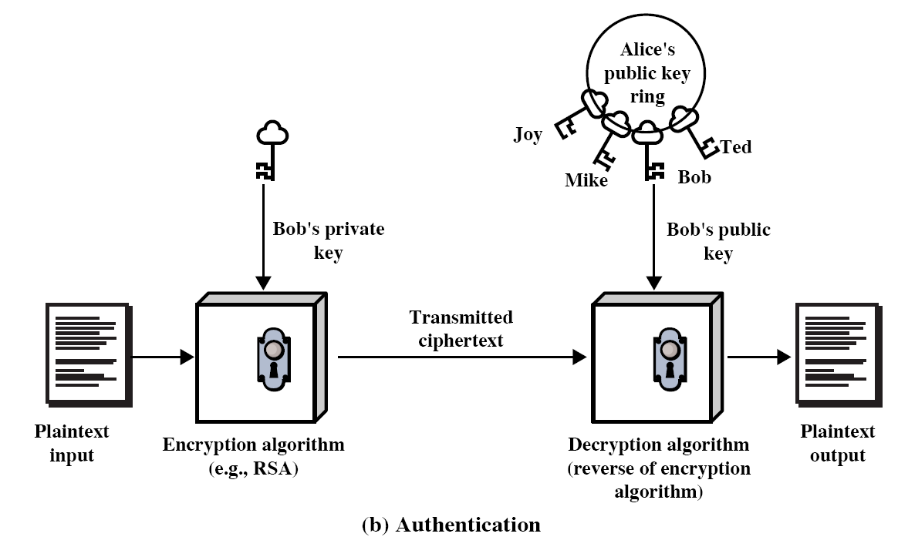
Cryptologie
Symmetrische, conventionele, secret key (AES/DES)
met gemeenschappelijk geheime sleutel
‘Number cruncher’
Asymmetrische, public key (RSA)
met geheime én publieke sleutel
Essentieel: uit de ene sleutel kan nooit de andere gehaald worden!
Wiskundige ‘trickery’
Encryptie – Authenticatie (!) (Bob → Alice)

Slide 4
Nadeel symmetrische crypto
# sleutels bij symmetrische crypto : kwadratisch stijgend met het # gebruikers
6 gebruikers : 15 sleutels, 7 gebruikers :21,...

Slide 5
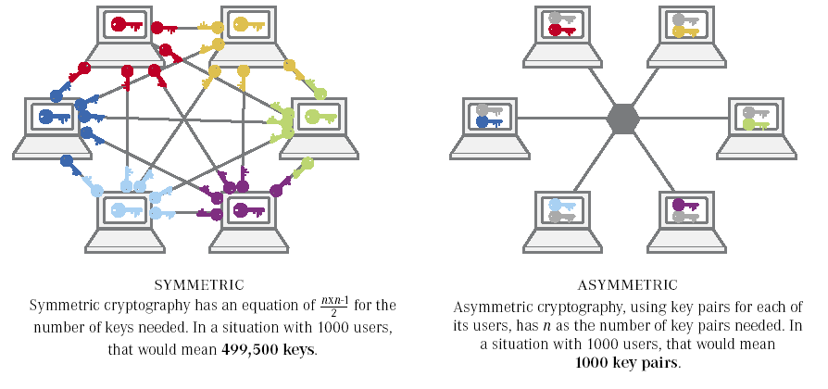
Nadeel symm = voordeel asymm

Slide 6
Asymmetrische (public key) crypto
Banken hebben vele klanten:
Aantal private keys zou kwadratisch naar boven gaan: ondoenbaar!
Gebruiker heeft eigen private key, de public key wordt naar db gestuurd
Public en private key kunnen niet van elkaar worden afgeleid,
maar hebben wel (wiskundig) verband met elkaar

Slide 7
Soorten public key crypto
4 belangrijke categorieën – principes van wiskundige ‘trickery’:
Ontbinden van grote getallen (RSA)
Berekenen van discrete logarithmen (Diffie-Hellman)
Knapzaksysteem
Elliptische curven

Slide 8
1. Ontbinden van grote getallen
Factorisatie: 21 = 3 en 7, want 7 X 3 = 21
Factorisatie probleem: 21 is gegeven, zoek 7 en 3
Cryptografie maakt gebruik van priemgetallen!
N = p X q,
N is gegeven, zoek p en q, met p en q een groot priemgetal

Slide 9
RSA (Rivest, Shamir, Adleman)
Zowel gebruikt voor encryptie als digitale handtekening
Gebruikt het product van 2 grote priemgetallen
Om uit dit product terug de priemen te halen (= factorisatie)
→zeer tijdrovend!
Veel gebruikt (OS microsoft, sun, netwerkcomponenten, smartcards,...)
Notes:
Enkel weten dat het op factorisatie gebaseerd is. De rest van RSA: niet kennen

Slide 10
RSA-sleutelgeneratie (lezen)
Kies 2 grote priemgetallen p en q
Bepaal de producten n=pXq, K=(p-1)X(q-1)
Kies een getal e, 1<e<K, en dat GGD(e,K)=1 (relatief priem tov elkaar)
GGD: grootste getal waardoor de beide getallen kunnen gedeeld worden
Bereken getal d, d = e⁻¹(mod(K))
(d en e zijn elkaars inverse)!!!
Publieke sleutel = {e,n}, prive sleutel = {d,n}
{p,q} worden vernietigd!

Slide 11
RSA

Slide 12
RSA
Als uit modulus n de p en q teruggevonden kan worden door factorisatie, kan RSA gekraakt worden, want e en n zijn bekend, dus kan de rest berekend worden (de d!)
Daarom grote getallen kiezen zodat factorisatie ondoenlijk is!

Slide 13
RSA
Encryptie:
Zet M om in getalwaarden volgens bepaald alfabet
Verdeel bericht M in blokken
(Signeer met private K van zender)
Vercijfer ieder blok met publieke sleutel van ontvanger {e,n}
C=Me(mod n)
Decryptie:
Ontvanger gebruikt private K om blok te ontcijferen
M = C^{d}(mod n)
(Gebruik public K van zender om blok M te krijgen)

Slide 14
Encryptie – decryptie : simpel
Encryptie (uit figuur):
Bericht = M
Ge-encrypteerd bericht = Me mod n
Decryptie (uit figuur):
(Me mod n)^{d} mod n
Mod n heffen elkaar op, en dan krijg je (ongeveer)
(Me)^{d} = M^{ed}
En d was de inverse van e (d ~= 1/e), dus
M^{e/e} = M¹ = M

Slide 15
2. Discrete logarithmen
Y = g^{x}mod(p)
Modulus = rest bij een deling
g=4, x=2, p=12 → y=4²mod(12)=4
Discrete log probleem:
Gegeven een priemgetal p, en een getal g en een getal y
-> zoek x volgens onderstaande formule!
y = g^{x}mod(p)

Slide 16
Diffie-Hellman sleuteluitwisseling
Eerste public key cryptosysteem
Nodig voor key management voor de symmetrische crypto (DES-uitwisseling van secretK)
Versturen van een geheime sleutel via openbaar kanaal
Koffers-analogie:

Slide 17
D-H wiskundig
A en B spreken 2 priemgetallen af: p en g (public)
A kiest random getal x (secret) en stuurt B het bericht: g^{x}(mod p)
B kiest random y (secret) en stuurt A het bericht: g^{y}(mod p)
A berekent nu: [g^{y}(mod p)]^{x}= g^{xy}(mod p)=K
B berekent nu: [g^{x}(mod p)]^{y}= g^{xy}(mod p)=K
Is dus gebaseerd op discrete logaritme probleem
Geg: p,g en y. Bepaal x als y= g^{x}mod(p) = moeilijk!

Slide 18
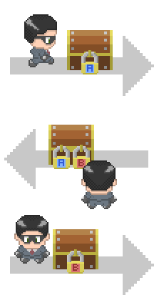
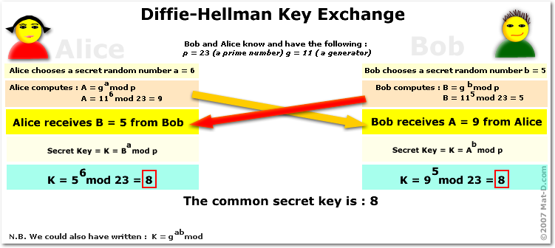
Diffie-Hellman

Slide 19
Aanval op D-H
Man in the Middle-attack (MITM):
C stelt zich tussen A en B op
We krijgen nu communicatie tussen A-C, en C-B
A-C spreken nu sleutel af K1, en C-B spreken sleutel af K2
A en B hebben op die manier niet door dat iemand hun berichten onderschept en eventueel kan veranderen
Daarom best authenticatie-methode zoals digitale handtekeningen gebruiken

Slide 20
3. Knapzak probleem
Enorm grote verzameling objecten met ieder een apart gewicht
Aantal objecten worden in de zak gestoken
(geheim = welke objecten in de zak zitten)
Gewicht wordt bekend gemaakt + de grote lijst van mogelijke objecten
Veronderstelling:
uitrekenen van mogelijke lijst van objecten die gewicht bekomen: ondoenbaar! Te veel combi’s om uit te rekenen (mits extra wisk voorwaarden)

Slide 21
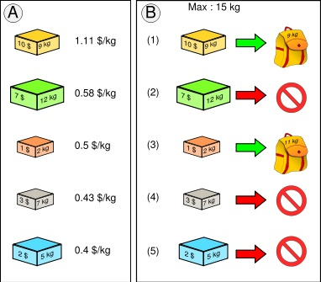

Slide 22
Knapzak-systeem
Niet meer veilig
Er zit een achterdeur in om de private key van de public key af te leiden
Lijst met elementen met uniek gewicht (public)
Enkele elementen in zak (private)
Totaalgewicht doorsturen (public)
Lezen

Slide 23
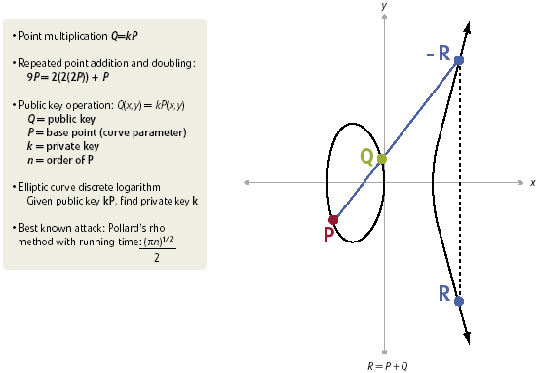
4. Elliptische curve discrete-log (wisk niet kennen)
Gegeven:
Ellips: y² = x³+ax+b (mod p)
Punten P en Q liggen op curve
Vind k zodat Q = kP
Zeer snelle berekening!
Kortere sleutels met toch degelijke bescherming

Slide 24
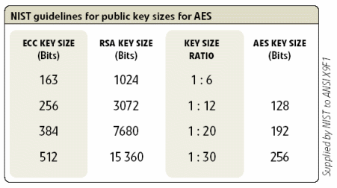
Elliptic-curve cryptografie (ECC)
Zeer snelle berekeningen!
Kortere sleutels, dus kleindere rekentijd, maar toch hoge beveiliging
Zeer wiskundig. Lezen.
Notes:
Wiskunde niet kennen. Enkel weten dat het op ellipse in gebaseerd, en dat het super goed is. The Future!

